Slide 1
ANALISIS PENGARUH INFLUENCER TERHADAP TWEET VAKSINASI COVID-19 PADA SOSIAL MEDIA TWITTER MENGGUNAKAN METODE DEGREE CENTRALITY
Oktavianus Jeffry Pradhana Informatics Telkom University Bandung, Indonesia oktavianusjeffry@student.telkomuniversity.ac.id
Muhammad Humam Alfarisy Informatics Telkom University Bandung, Indonesia humamalfarisy@student.telkomuniversity.ac.id

Slide 2
latar belakang
Twitter merupakan sosial media yang paling banyak digunakan saat pandemi. Peningkatan ini dikarenakan penyebaran COVID 19 yang terus menyebar diberbagai tempat di indonesia membuat sebagian masyarakat menghabiskan waktunya selama berada dirumah, dengan mengakses twitter untuk mencari berbagai informasi yang sedang hangat di masyarakat.
Salah satunya informasi terkait langkah pemerintah dalam melaksanakan program vaksinasi saat ini. Melalui pernyataan Menteri Kesehatan Budi gunadi sadikin dalam wawancaranya, Rencana vaksinasi ini akan dilakukan pada awal tahun 2021 diawali oleh Presiden Joko Widodo. Informasi ini lalu menduduki puncak trending twitter Indonesia.
Namun pada kasus persebaran informasi ini lalu timbul pertanyaan bagaimana informasi tentang rencana vaksinasi di Indonesia bisa menjadi trending pada saat itu dan akun apa yang mempengaruhi pengguna twitter lain untuk ikut serta membuat informasi tersebut menduduki puncak trending.
Tujuan Penelitian ini dilakukan untuk menganalisa jaringan persebaran informasi terkait penanganan kasus COVID-19. Melalui kata kunci “vaksinasi” di indonesia dengan menggunakan metode Degree Centrality untuk menganalisis pengguna twitter yang berpengaruh dalam menyebarkan informasi terkait kasus vaksinasi tersebut. Dengan menghitung jumlah degree yang diciptakan dari hubungan antar aktor melalui data komunikasi yang tercipta dan nilai centrality tertinggi yang terdapat pada kata kunci “vaksinasi”.

Slide 3
Metode Dan data
Data
Data Crawling merupakan sebuah tahapan pengumpulan atau pengunduhan berbagai macam jenis data yang tersimpan dalam sistem database tertentu. Data yang digunakan dalam penelitian ini didapatkan dari pengunduhan via server twitter menggunakan API yang tersedia pada twitter developer.
Proses pengumpulan data diawali dengan membangun algoritma crawling dan memberikan memfilter kata kunci dari tweet yang berisi tentang informasi vaksinasi menggunakan geolokasi indonesia dengan jumlah maksimal 1000 data. beberapa atribut yang dihasilkan seperti user id, username, tweet.id, tanggal, reply dan isi dari tweet.

Slide 4


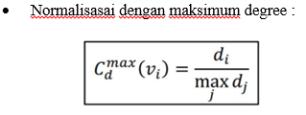
Metode dan data
metode
Degree Centrality merupakan sebuah metode Centrality untuk melihat tingkat popularitas suatu aktor dalam jaringan sosial, sentralitas ini digunakan mencari aktor yang memainkan peran penting dalam melakukan komunikasi, pola yang diciptakan dari jumlah hubungan dengan aktor inilah yang digunakan untuk melihat tingkat pengaruh dari aktor tersebut. pada pola jaringan yang terbentuk bersifat asimetris, sentralitasnya terdiri dari indegree ( hubungan yang mengarah ke aktor) dan outdegree(jumlah hubungan yang keluar dari aktor) sedangkan jaringan simetris hanya terdiri dari satu nilai degree
Rumus yang digunakan dalam perhitungan bobot pada suatu node dengan menggunakan bentuk normalisasi.

Slide 5
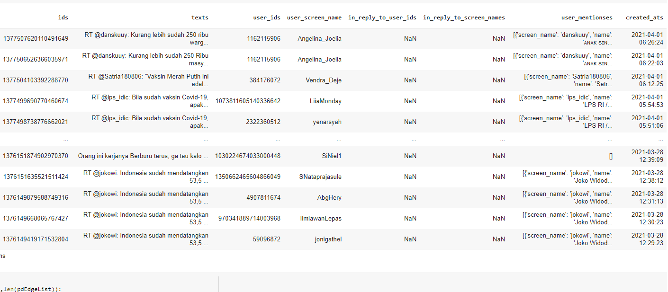
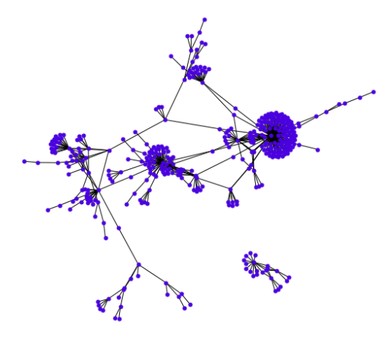
Hasil Penelitian
Visualisasi hasil crawling data dengan kata kunci vaksin Indonesia
Visualisasi Hasil pemodelan jaringan yang terbentuk

Slide 6

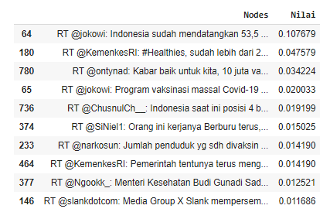
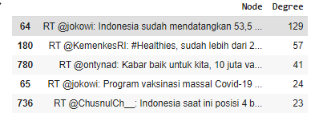
Hasil Penelitian
Menghitung nilai minimal dan maksimal degree dari node pada graph berdasarkan dari data yang didapatkan
Hasil perhitungan nilai degree tertinggi
Visualisasi dataframe hasil perhitungan dalam nilai degree

Slide 7
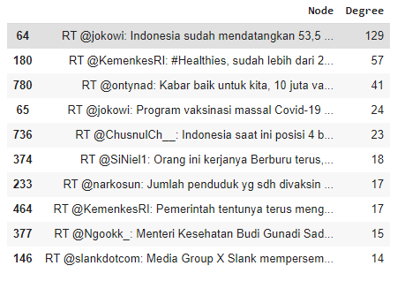
Kesimpulan
Berdasarkan hasil pengujian dan analisis pada penelitian ini, maka didapatkan kesimpulan bahwa metode Degree Centrality dapat digunakan untuk menentukan pengguna yang paling berpengaruh berdasarkan nilai centrality tertinggi dengan hasil 10 peringkat pengguna teratas. Dari hasil perhitungan pada data didapatkan dengan nilai degree tertinggi 129 pada kata kunci vaksinasi yang di tweet oleh akun @jokowi.

Slide 8
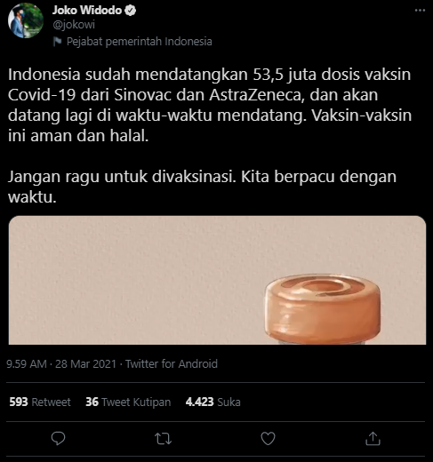

Slide 9
Link program
Program Degree Centrality :
https://colab.research.google.com/drive/1XJl2dIwHdR0l693PyoWV1-5Wz6dZzWn2?usp=sharing
Program Crawling Data:
https://colab.research.google.com/drive/1Xqy9LchECzd-gJg-4fwPcD-v4xeRq1we?usp=sharing
Video Presentasi:
https://drive.google.com/drive/folders/1haI27zTPQg82JPtixlPJQsKNNUuzZIgH?usp=sharing

Slide 10
Thank you
Insert the title of your subtitle Here

